Slide 1

2조
팀 프로젝트
호텔 예약 시스템 코드
고세연 곽해준 김진현 지리산 홍진혁

Slide 2
01
05
일정표
유스케이스
목차
02
06
역할분담
시퀀스 다이어그램
03
07
요구사항 명세
코드리뷰
04
08
클래스 다이어그램
피드백

Slide 3
PROJECT CALENDAR
12
 | 월 | 화 | 수 | 목 | 금
 |  |  |  | 1 | 2
 | 5 | 6 | 7 | 8 | 9
 | 12 | 13 | 14 | 15 | 16
 | 19 | 20 | 21 | 22 | 23
 | 26 | 27 | 28 | 29 | 30
자료수집 및 역할분담
코드 분석 및 수정
코드 분석 및 수정
개인 분담 업무
발표

Slide 4


역할 분담
고세연
고객정보 코드분석
유스케이스
곽해준
객실정보조회 코드분석
PPT 및 발표
김진현
객실예약 코드분석
시퀀스 다이어그램
지리산
예약정보 조회 코드분석
클래스 다이어그램
홍진혁
정보등록 및 조회, 취소 코드분석
자료조사 및 취합

Slide 5


요구사항명세
프로젝트 설명
호텔 예약 프로그램
기획
교육을 내용을 바탕으로 필수적인
기능구현을 할 수 있는 프로젝트
기능요약
객실 예약 및 퇴실
객실 정보 조회
고객 정보 저장
예약 내역 조회

Slide 6
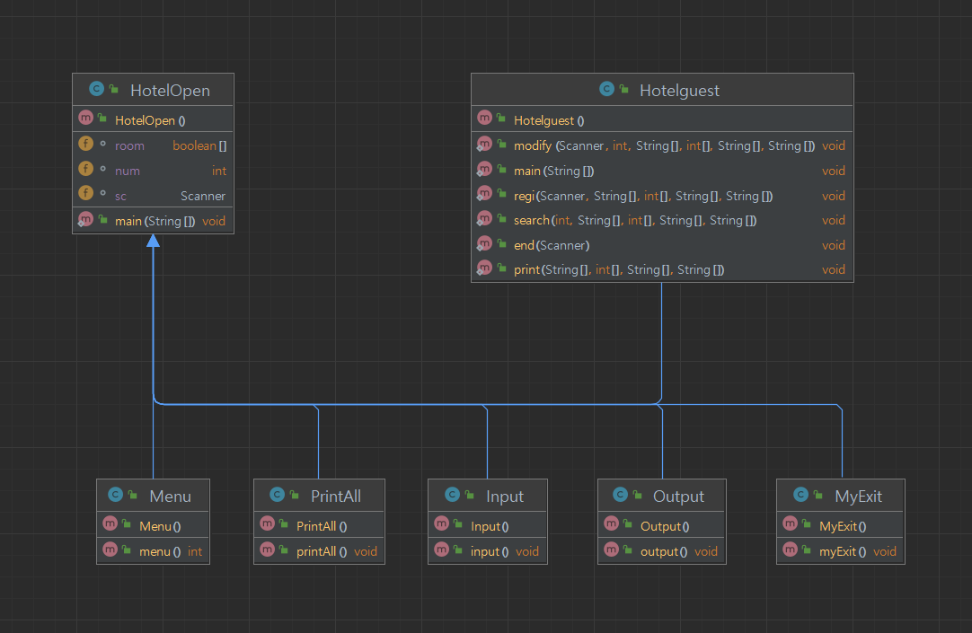
클래스 다이어그램

Slide 7
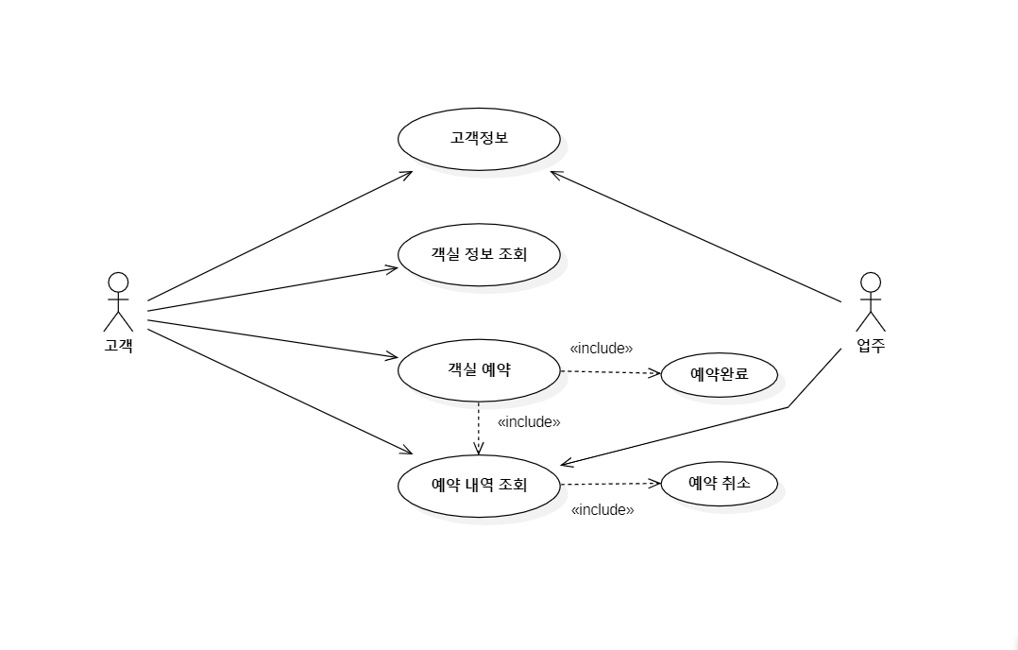
유스케이스

Slide 8
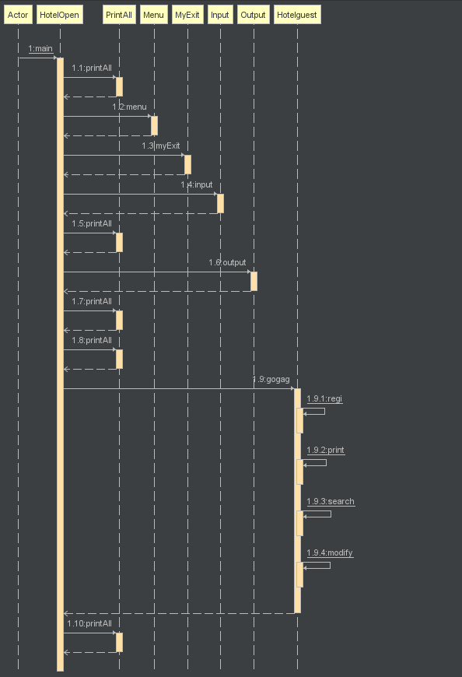
시퀀스 다이어그램

Slide 9
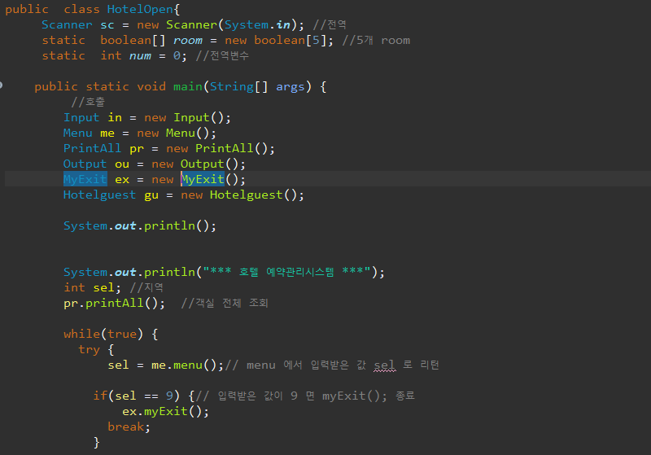
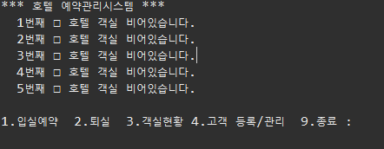
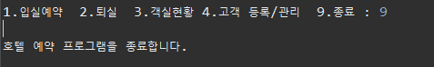
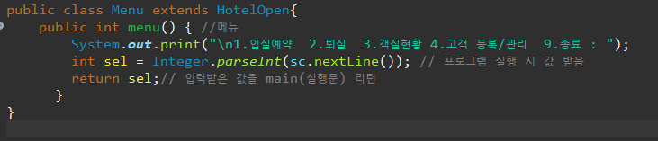
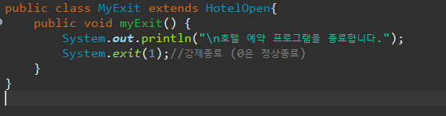
코드리뷰
메인

Slide 10
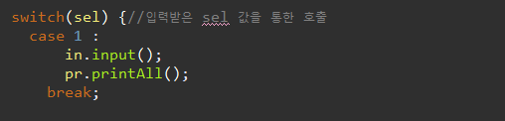
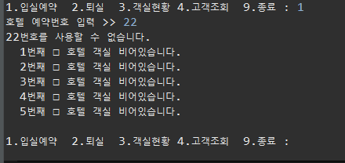
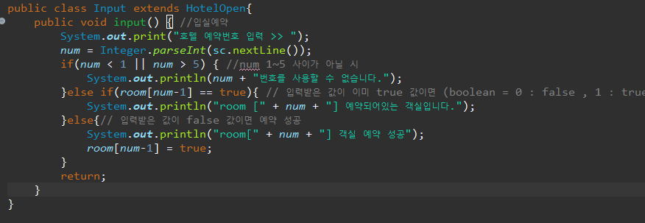
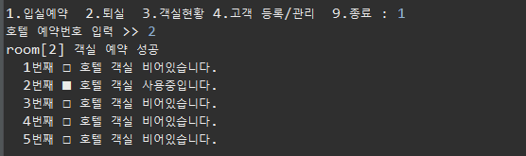
코드리뷰
입실예약

Slide 11
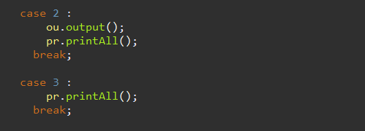
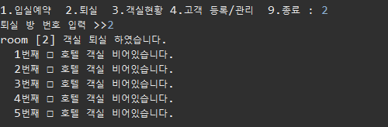
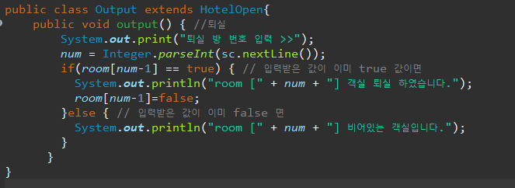
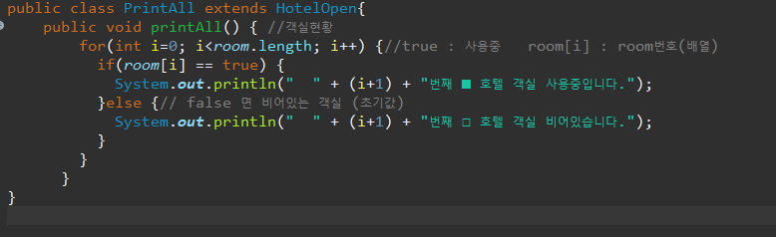
코드리뷰
퇴실 및 객실현황

Slide 12
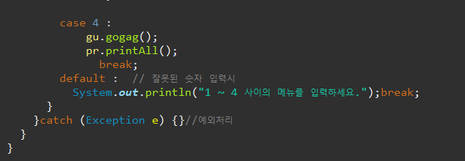
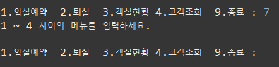
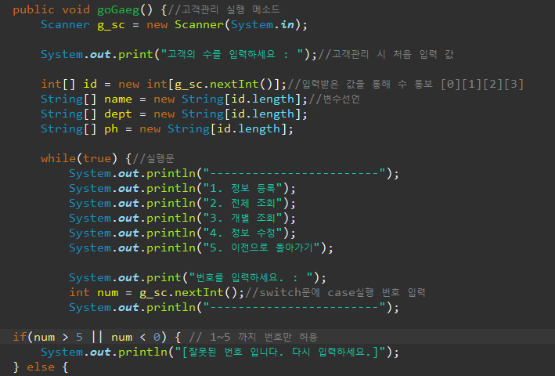
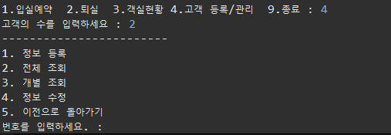
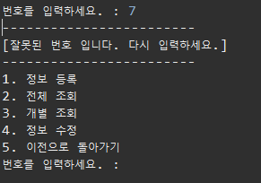
코드리뷰
고객 등록/관리(메인함수)

Slide 13
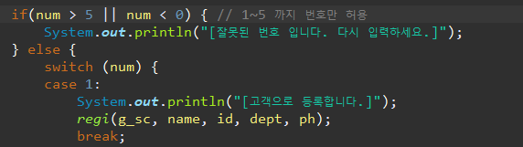
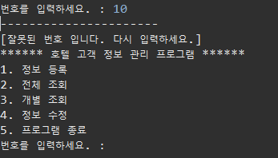
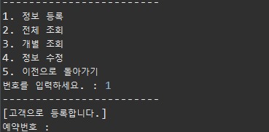
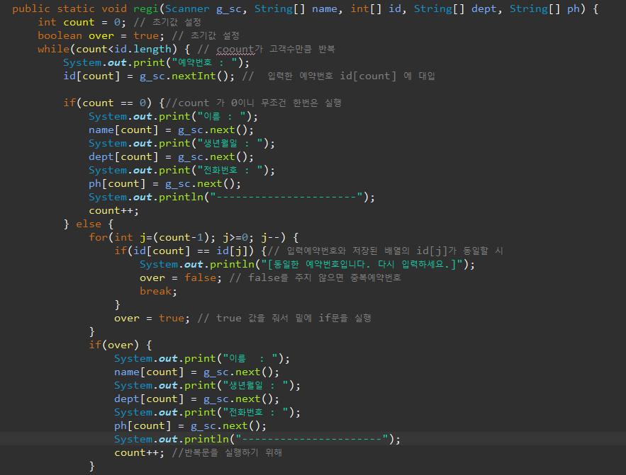
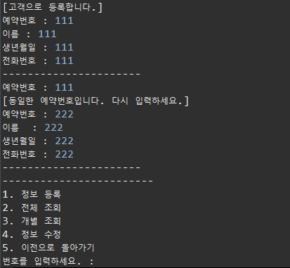
코드리뷰
고객 정보 등록

Slide 14
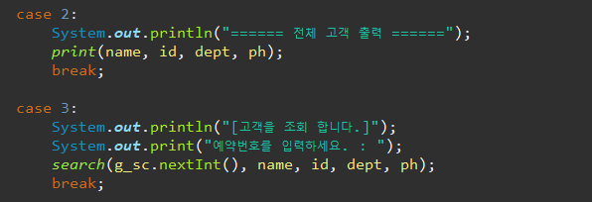
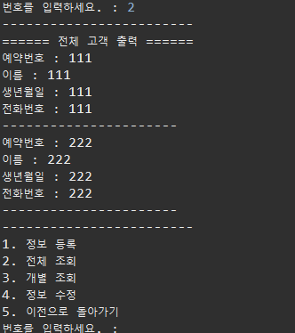
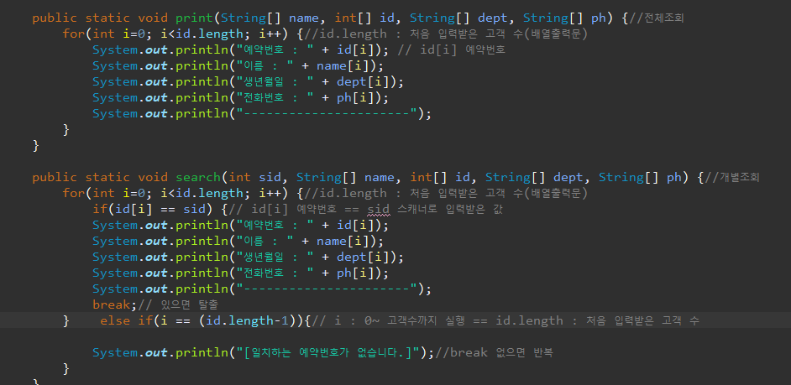
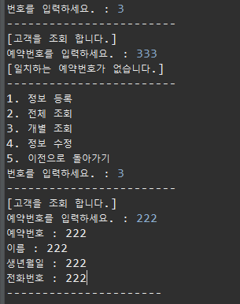
코드리뷰
고객 정보 조회(전체/개별 조회)

Slide 15
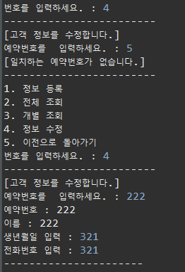
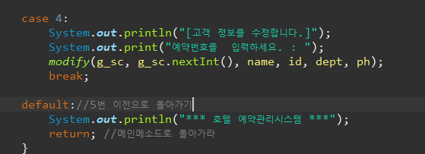
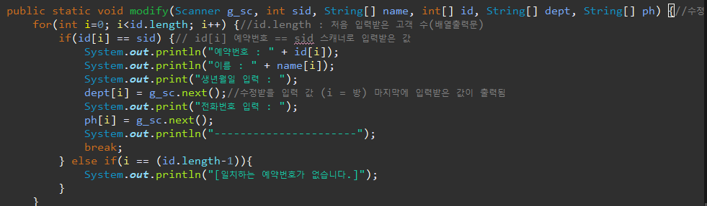
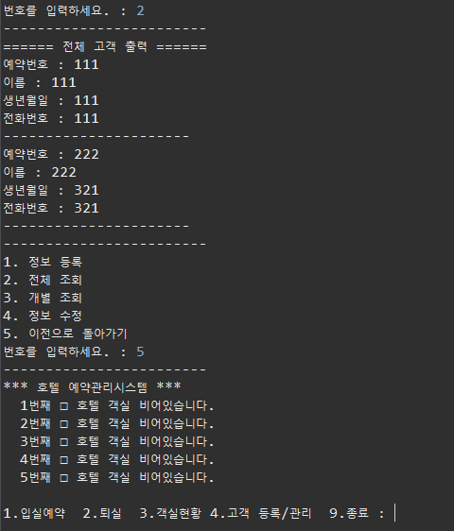
코드리뷰
고객 정보 수정(고객 함수 리턴)

Slide 16
피드백
고세연
예약 날짜를 설정하는 기능과 입실 취소를 구현하지 못 한 점이 아쉽다.
곽해준
조금 더 많은 기능들을 구현하지 못해 아쉽다.
김진현
더 열심히 하겠습니다.
지리산
정해진 시간 안에 프로젝트 진행하는 경험이 앞으로 목표를 설정하는데 도움을 준 것 같습니다.
자료 검색 잘 하는 방법을 알아가는 과제였습니다.
홍진혁
기능 간의 연결이 아쉬웠습니다
다음 과제는 좀 더 완성도 있게 하고 싶습니다.

Slide 17

2조
호텔 예약 프로그램

